Slide 1
Sistema de gestión médica
Nexalud
Integrantes:
Sergio Aracena
Martín Casas
Álvaro Figueroa
Asignatura: Capstone (004D)

Slide 2

Problemática

Slide 3
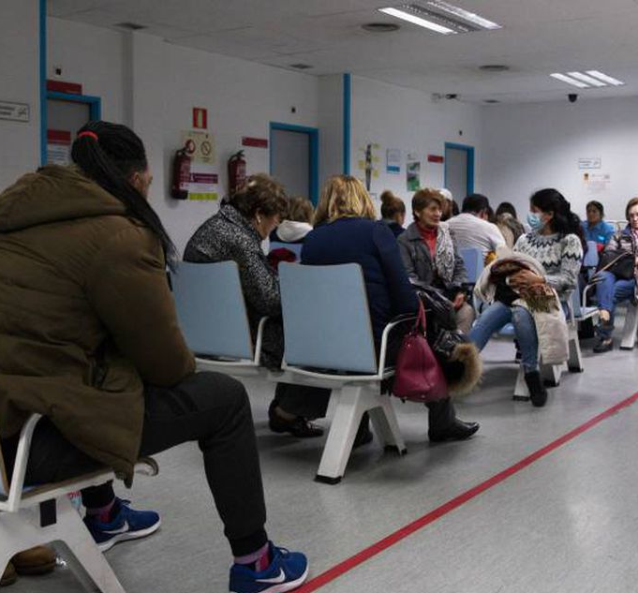
Problemática en Servicios de Salud
En Chile, las listas de espera en el sistema de salud han crecido de forma alarmante, con un aumento del 133% en consultas y un 31% en cirugías entre 2018 y 2023. Esto refleja una grave dificultad para acceder oportunamente a especialidades médicas, generando demoras en diagnósticos, tratamientos y atenciones en los centros de salud, afectando directamente la calidad de vida de los pacientes.

Slide 4
Objetivos del proyecto

Slide 5
Objetivo General
Desarrollar un sistema que permita optimizar los tiempos de espera y el seguimiento de los pacientes.

Slide 6
Objetivo Específicos
Monitorear en tiempo real la ocupación de los box de atención médica.
Visualizar el estado de avance de cada paciente mediante una barra de progreso (Consulta medica → Proceso de examen→ Revisión del Examen → Hospitalización → Operación → Alta).
Facilitar la gestión administrativa, permitiendo que secretarias y personal de apoyo detecten pacientes que no completaron su proceso.
Reducir la incertidumbre de la espera, generando mayor satisfacción en los pacientes y mayor eficiencia en el uso de recursos clínicos.

Slide 7
Tecnologías

Slide 8









Tecnologías
Trello
Django/Django Rest framework
React
SQLite
Python + Pandas
Recharts
Docker

Slide 9
Solución

Slide 10
Sistema de gestión médica Nexalud
Nexalud es un sistema que permite realizar un seguimiento de la ruta de los pacientes y reducir la incertidumbre de la espera de atención.
Además, permitirá recopilar información acerca de los tiempos de atención y uso de los espacios en base a las métricas recopiladas.

Slide 11
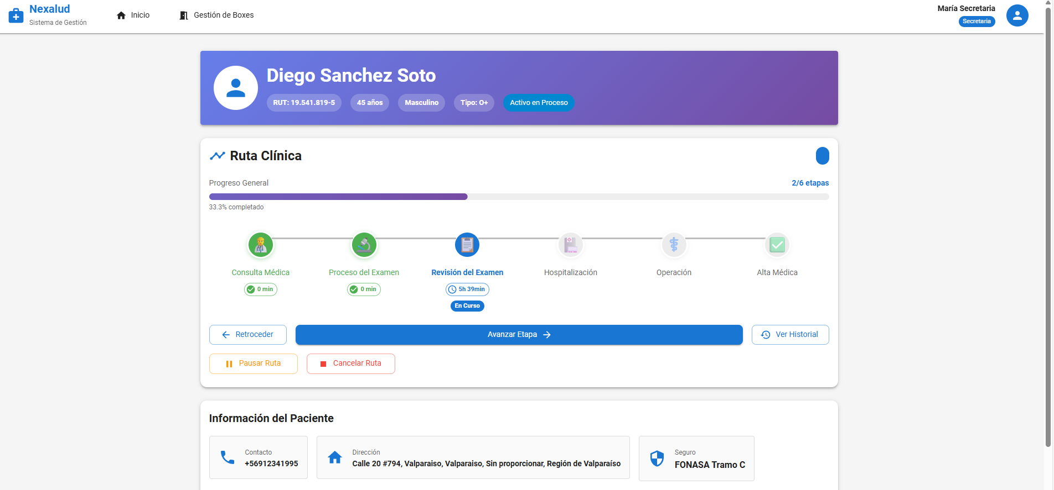
Rutas Clinicas
Información clave del paciente y su estado.
Control del flujo del paciente mediante botones.
Sincronización automática al actualizar el estado del paciente.

Slide 12
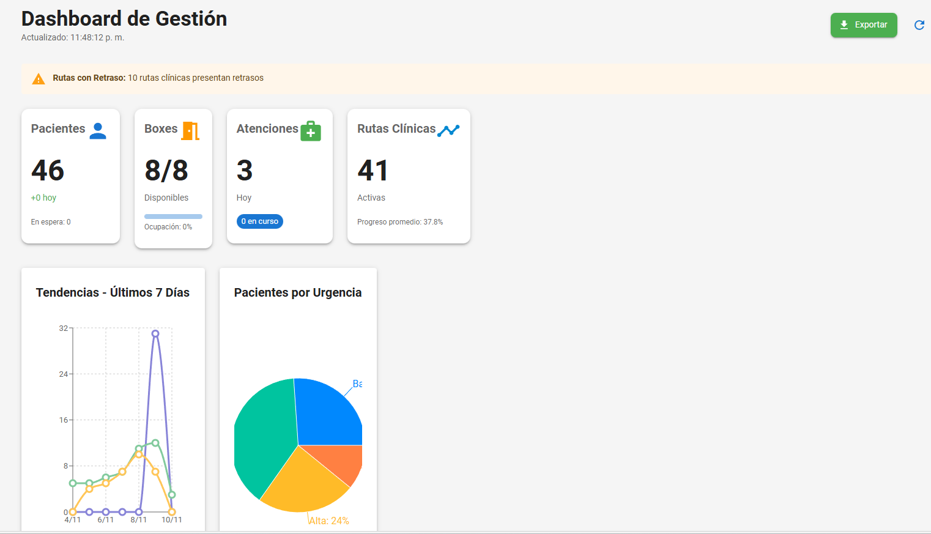
Dashboards
Centralización y visualización de datos.
Datos variables obtenidos en tiempo real.
Distintas metricas obtenidas mediante Api

Slide 13
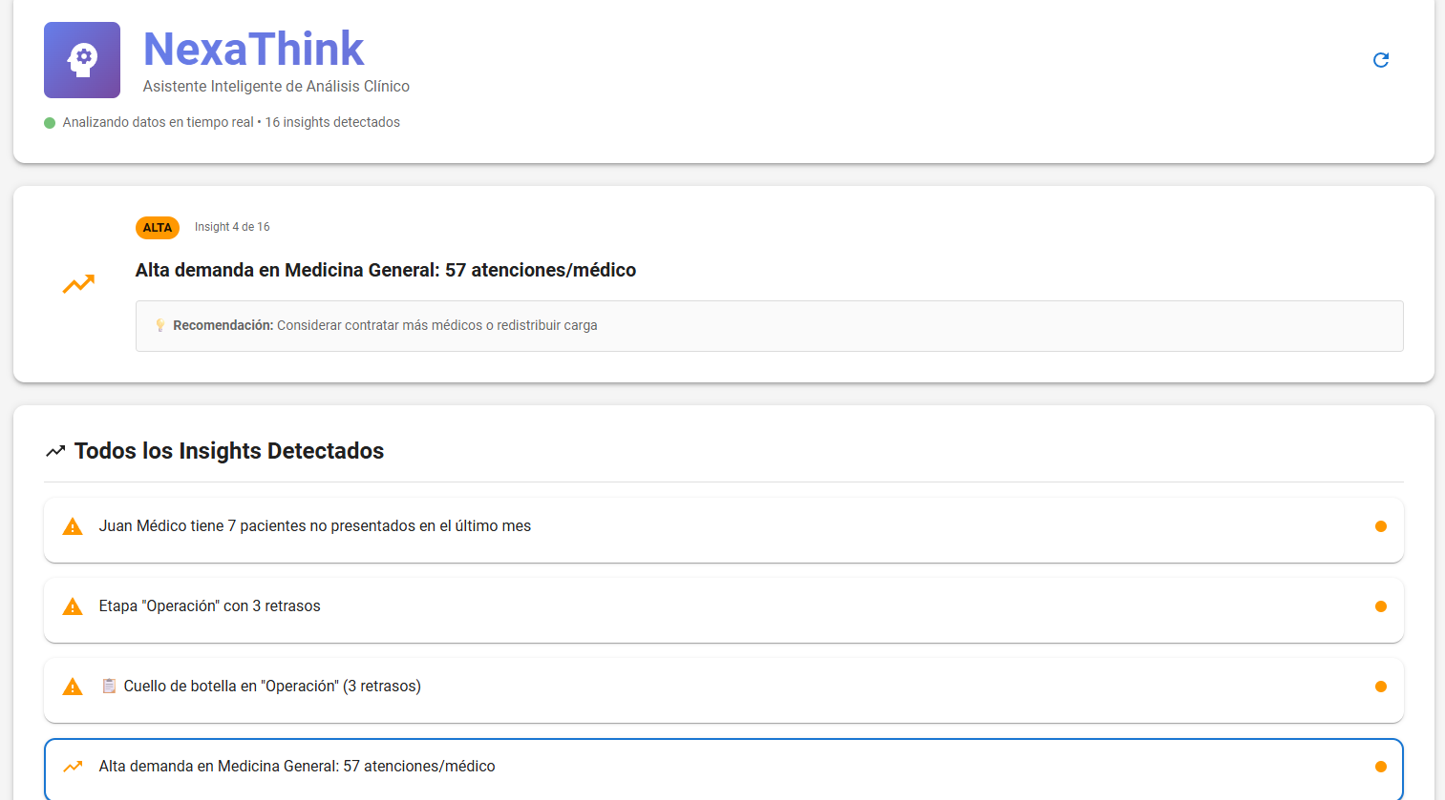
NexaThink
Análisis en tiempo real de los datos.
Detección de patrones y generación de alertas.

Slide 14
Roles de usuario
Dependiendo de las necesidades de cada usuario se le asignó un rol con el cual tendrá acceso a vistas específicas.
Administrador | Secretaria | Medico
Acceso a todas las vistas | Acceso a vistas de gestion | Acceso a vistas de consulta
Gestion de pacientes Dashboards NexaThink Estado de Boxes | Lista de pacientes Detalle de pacientes Estado de Boxes | Mis consultas Estado de boxes

Slide 15
Competencias de perfil de egreso
Levantamiento de requerimientos.
Documentación correspondiente.
Desarrollo de alcance y cronograma del proyecto.
Metodologías ágiles.
Desarrollo Fullstack, bases de datos, modelos predictivos de machine learning.

Slide 16
Metodología

Slide 17


Metodologia Agil SCRUM
Mayor flexibilidad y adaptación
Se organizará el trabajo en 5 sprints con backlogs bien definidos y entregando incrementos al final de cada iteración.
SCRUM
Metodología fácil de implementar y de mayor comodidad para el equipo de trabajo
Entregas rápidas y continuas
Mejora en la colaboración y autogestión
Para la gestión de trabajo se utilizará la herramienta de Trello documentando las historias de usuario.

Slide 18
Cliente

Slide 19


Cliente actual
Actualmente no poseemos un cliente con el cual estemos trabajando.
La idea de Nexalud surgió entre reuniones con los servicios de salud de Cemin y Núcleo Salud, las cuales nos informaron que existía problemas al tener un seguimiento de las rutas de los pacientes que tienen.

Slide 20
Validación

Slide 21


Metodo de validacion
Pruebas a distintos usuarios (Secretaria, Medico, Administrator) utilizando el sistema y realizando cuestionario de usabilidad.

Slide 22
KPI

